Slide 1

확장 프로젝트 3:
영화 산업 지표와 외부 지표 비교 분석

Slide 2
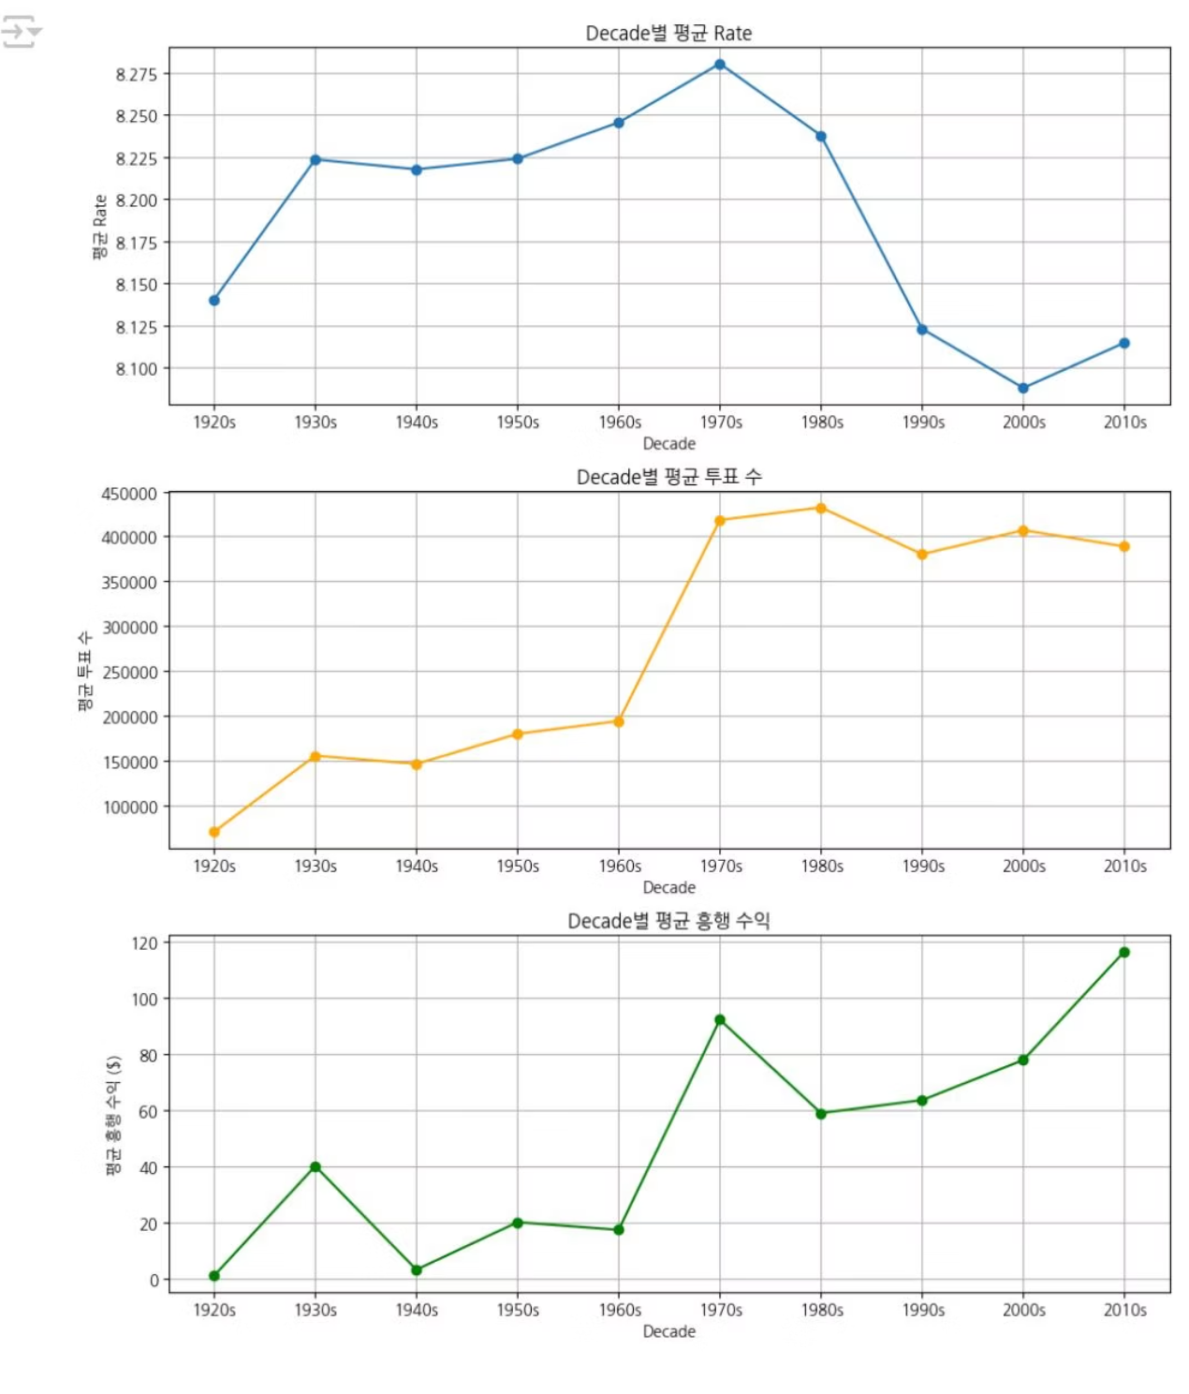
시기별 영화 산업 지표 시각화
각 시기별 평균 평점, 투표 수, 흥행 수익의 변화 추이를 라인 그래프로 시각화하여 장기적인 경향을 파악 ( 2020년대 데이터는 영화 수가 적어 분석에서 제외)
평균 평점 (Rate)
1920년대부터 2010년대까지 비교적 안정적인 수준 유지
시대별 큰 변동 없이, 작품의 질적 평가는 장기적으로 일정
평균 투표 수 (Vote)
시기별로 꾸준히 증가
온라인 플랫폼 확산과 함께 관객 참여도가 확대되어, 평가 문화의 대중화를 반영
평균 흥행 수익 (Gross)
전반적으로 상승 추세
특히 1990년대 이후 급격한 성장 → 글로벌 영화 시장 확대와 블록버스터 산업화의 영향

Slide 3
정규화를 통한 지표 비교
정규화 목적
지표(Rate, Vote, Gross)는 서로 다른 단위·스케일을 가짐
→ Min–Max 정규화로 0~1 사이 값으로 변환, 동일 축에서 비교 가능
정규화 적용 코드
def minmax_norm(series): return (series - series.min()) / (series.max() - series.min())decade_avg["Rate_norm"] = minmax_norm(decade_avg["Avg_Rate"])decade_avg["Vote_norm"] = minmax_norm(decade_avg["Avg_Vote"])decade_avg["Gross_norm"] = minmax_norm(decade_avg["Avg_Gross"])

Slide 4
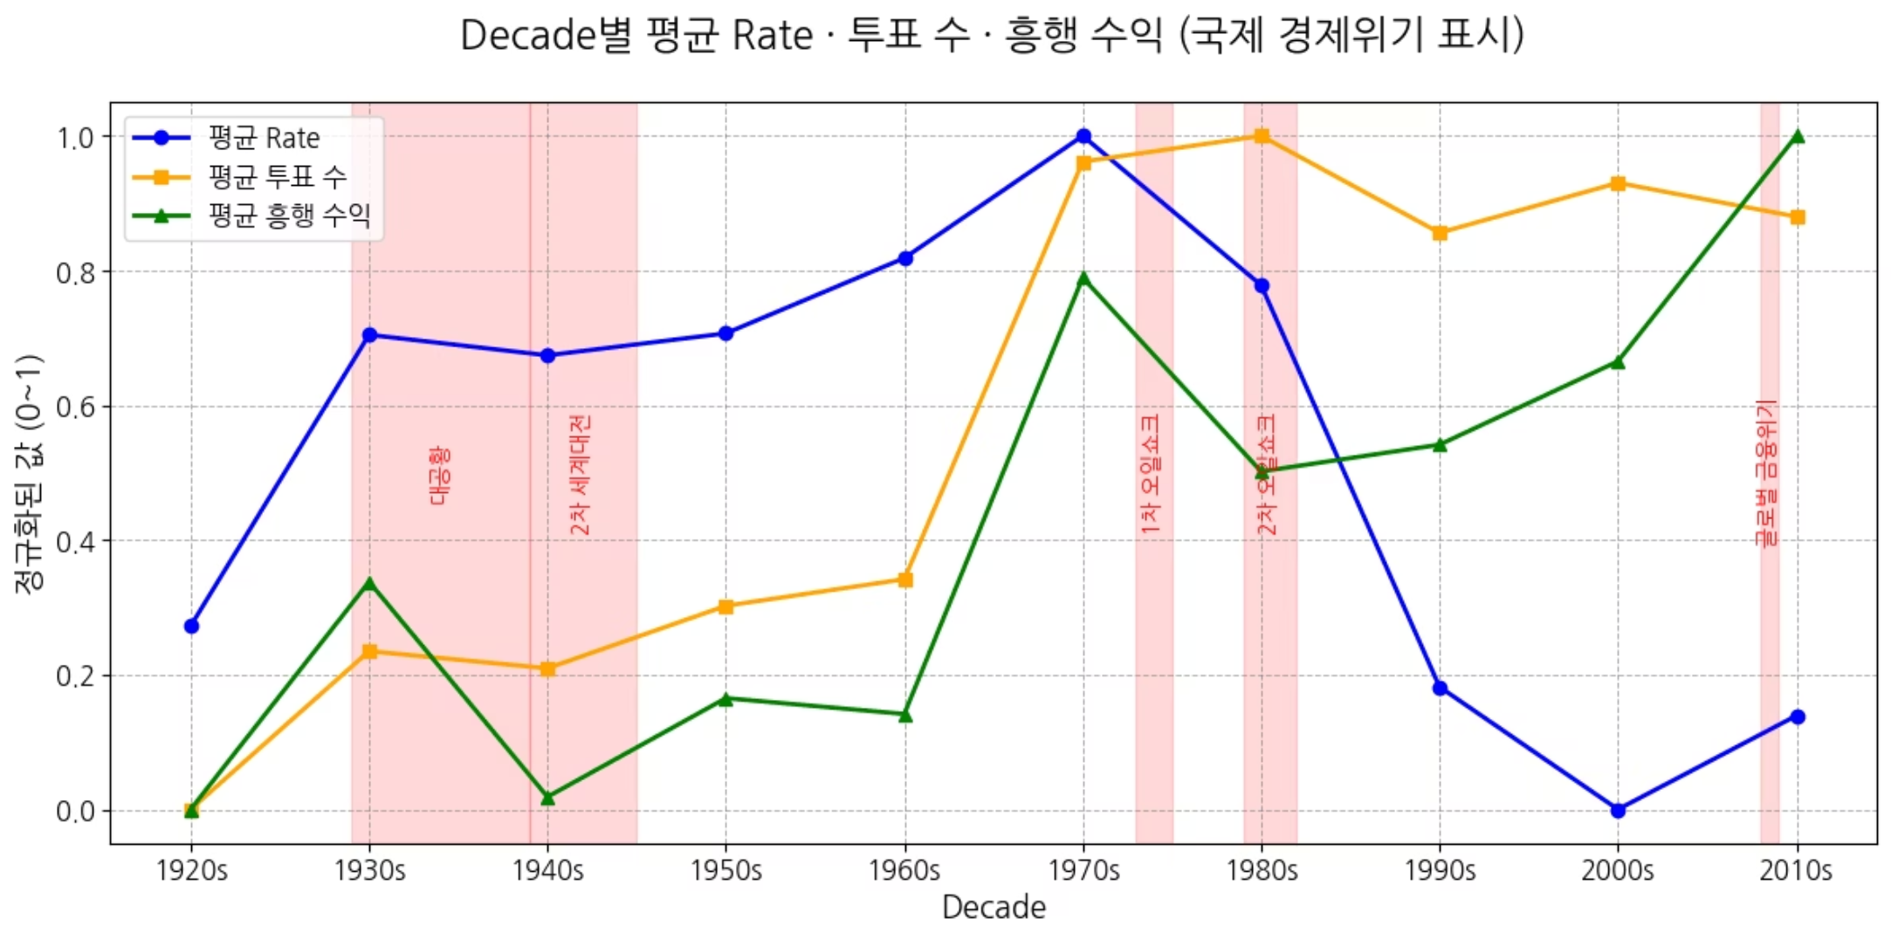
경제 위기 구간과 영화 산업 지표
분석 목적
주요 경제 위기 구간
영화 산업 지표(평점·투표 수·흥행 수익)가 주요 국제 경제 위기에 어떻게 반응했는지 파악
대공황 (1929–1939): 평균 흥행 수익 감소, 이후 회복
위기 구간을 그래프에 빨간색 음영 및 라벨로 표시
2차 세계대전 (1939–1945): 제작·소비 위축, 흥행 성과 하락
1차 오일쇼크 (1973–1975): 흥행 수익 일시적 감소
2차 오일쇼크 (1979–1982): 유사하게 단기 충격 발생
글로벌 금융위기 (2008–2009): 현대적 맥락에서 흥행 지표 흔들림 관찰
동시에, 위기 후에는 회복 탄력성(resilience)을 보여줌

Slide 5
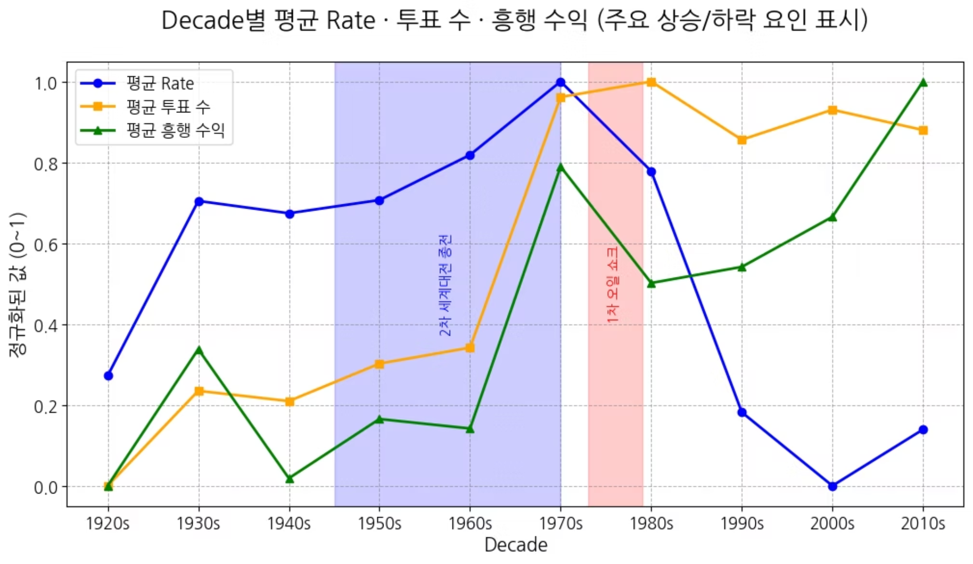
주요 역사적 사건과 영화 산업 지표
대표적인 상승 사건(전후 경제 호황)과 하락 사건(오일 쇼크)을 선정하여 영화 산업 지표 그래프에 시각적으로 강조합니다.
상승 사건: 2차 세계대전 종전 (1945-1970)
하락 사건: 1차 오일 쇼크 (1973-1979)
전후 경제 호황기에는 영화 산업 지표들이 전반적으로 상승하는 경향을 보였습니다. 이는 경제적 안정과 함께 문화 활동에 대한 수요 증가가 영화 산업 성장에 긍정적인 영향을 미쳤음을 나타냅니다.
오일 쇼크 기간에는 흥행 수익 지표가 일시적으로 하락하는 모습을 보였습니다. 이는 에너지 위기가 소비 심리에 영향을 미쳐 영화 관람에도 영향을 주었을 가능성을 시사합니다.

Slide 6



영화 산업 지표와 세계 GDP·도시화율·영화 편수 비교
IMDB 데이터 기반 영화 산업 지표(평점, 투표 수, 흥행 수익, 영화 편수)와 외부 지표(세계 GDP, 도시화율)를 병합하여 연대별 추세를 시각화합니다. 이를 통해 두 데이터군 간의 상관적 변화를 직관적으로 파악할 수 있습니다.
데이터 로드 및 전처리
데이터 병합 구조
시각화 규칙
IMDB Top 1000 (질적 지표)과 IMDB basics (양적 지표: 영화 편수) 데이터셋을 활용합니다. Maddison Project Database (세계 GDP)와 세계 도시화율 데이터를 추가로 불러와 전처리합니다.
내부 지표(Rate_norm, Vote_norm, Gross_norm), 영화 편수(Movie_norm), 외부 지표(GDP_norm, Urban_norm)를 공통 키 'Decade'로 병합하여 merged_all 데이터프레임을 완성합니다.
영화 지표(Rate, Vote, Gross, Movie)는 실선으로, 외부 지표(GDP, Urbanization)는 점선으로 표시합니다. 모든 값은 0~1로 정규화하여 비교합니다.

Slide 7
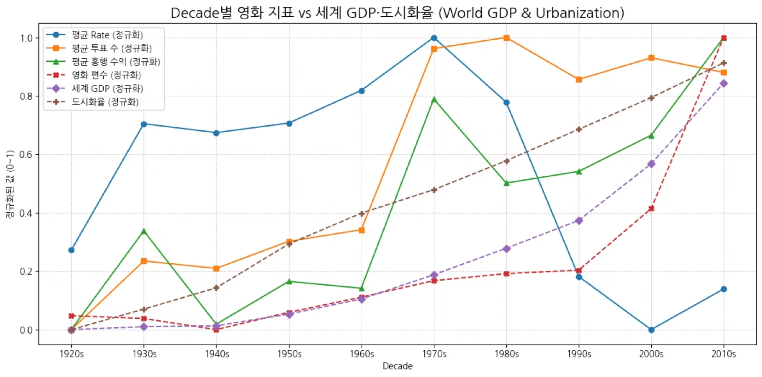
영화 산업 지표와 세계 GDP·도시화율·영화 편수 비교

Slide 8




내부 지표 vs 외부 지표 상관관계 분석
영화 산업 내부 지표와 외부 지표 간의 선형적 관계를 피어슨 상관계수 분석
피어슨 상관계수 (Pearson)
두 변수 간 선형적 관계를 측정하며, -1에서 1 사이의 값을 가집
1에 가까울수록 강한 양의 선형 관계, -1에 가까울수록 강한 음의 선형 관계를 의미
분석 결과는 corr_pearson과 corr_spearman 행렬로 출력됩니다.
흥행 수익 ↔ GDP
투표 수 ↔ 도시화율
평점 ↔ 외부 지표
Gross_norm – GDP_norm: 강한 양(+) 상관
Vote_norm – Urban_norm: 중간 정도의 양(+) 상관
Rate_norm – 외부 지표: 상관성 미약
경제 규모 확대와 함께 영화 흥행 수익도 동반 성장
평점은 경제·사회적 요인보다 문화적·비평적 요인에 더 크게 영향 받음
도시화가 진행될수록 관객 참여(투표·평가) 증가

Slide 9
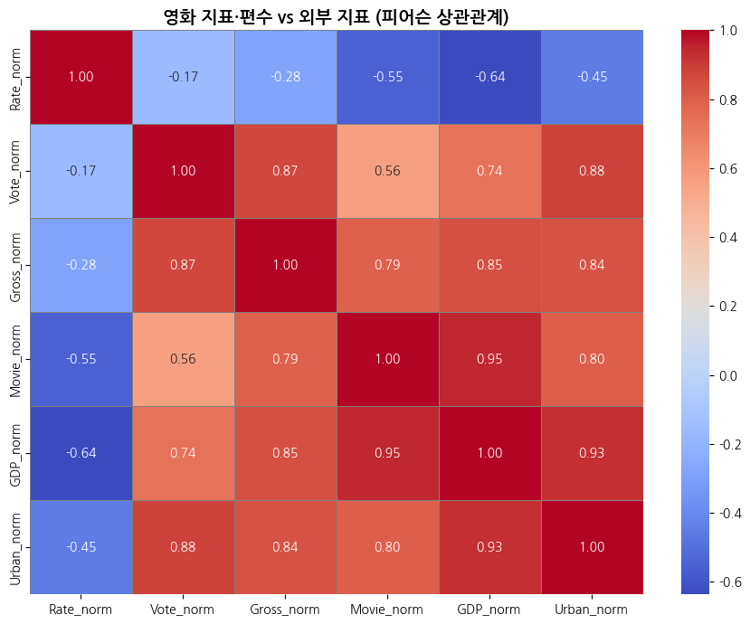
내부 지표 vs 외부 지표 상관관계 분석

